Slide 1
Особенности строения паразитических плоских червей. Типы циклов развития паразитических плоских червей
Подготовил: студент 1 курса ЛФ 16 группы, Матвеев Даниил Сергеевич
Преподаватель: Миранович Максим Александрович

Slide 2
Плоские черви как тип
Большинство представителей этого типа имеют червеобразное тело, уплощенное в спинно-брюшном (дорсовентральном) направлении. Чаще всего по форме они напоминают пластинку, ленту. Всего известно около 15 тыс. видов плоских червей. Часть видов плоских червей — свободноживущие, но большинство — паразиты животных.

Slide 3
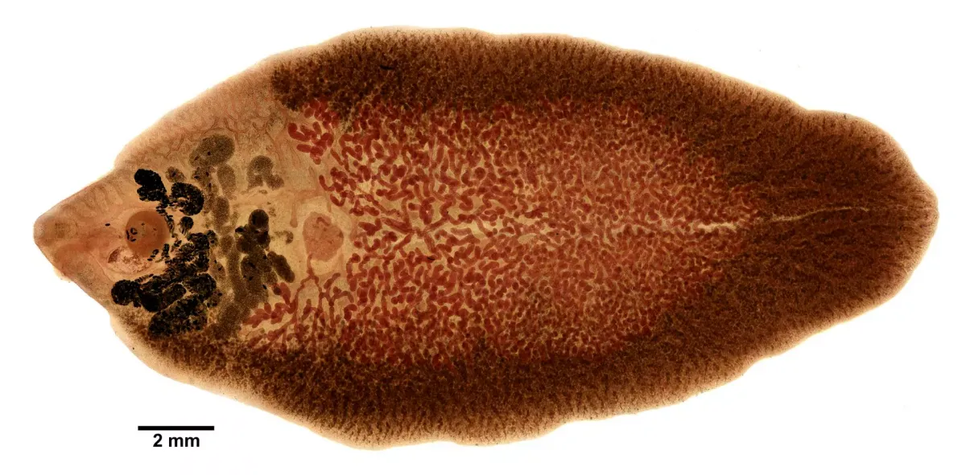
Трематоды
Трематоды (Trematoda), или сосальщики, относятся к типу Плоские черви (Plathelminthes), имеют плоское нечленистое тело листовидной или удлиненно овальной формы, на котором находятся органы прикрепления — две мускулистые присоски. Ротовая присоска окружает ротовое отверстие, брюшная расположена на брюшной стороне тела.

Slide 4
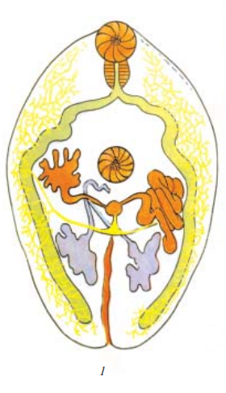
В зависимости от особенностей локализации паразита размеры, место расположеположения брюшной присоски на теле трематоды может сильно меняться. Наибольшего развития присоска достигает у тех видов, которые обитают в кишечнике хозяина, особенно в его заднем отделе.
Кошачий сосальщик
Легочной сосальщик

Slide 5
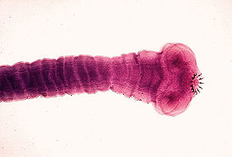
Цестоды
Цестоды (класс Cestoidea, подкласс Cestoda), или ленточные черви, относятся к типу Плоские черви (Plathelminthes). Цестоды имеют лентовидное сегментированное тело длиной от 2,5–5 мм до 18–20 м. Тело состоит из головки (сколекса), шейки и членистой стробилы, отдельные сегменты (членики) которой называются проглоттидами. На головке есть органы фиксации: присоски, присасывательные щели (ботрии), может быть хоботок с венчиком из крючьев.

Slide 6
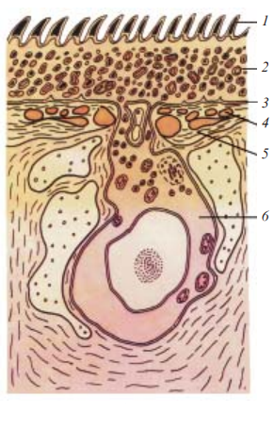
Наружный его слой — кутикула — имеет микроворсинки для увеличения всасывающей поверхности, так как поглощение питательных веществ идет всей поверхностью тела. Такой способ питания определил локализацию половозрелых особей только в тонкой кишке хозяина. Кутикула также выделяет антипротеолитические ферменты, защищающие гельминта от переваривания хозяином.

Slide 7
Типы циклов развития

Slide 8
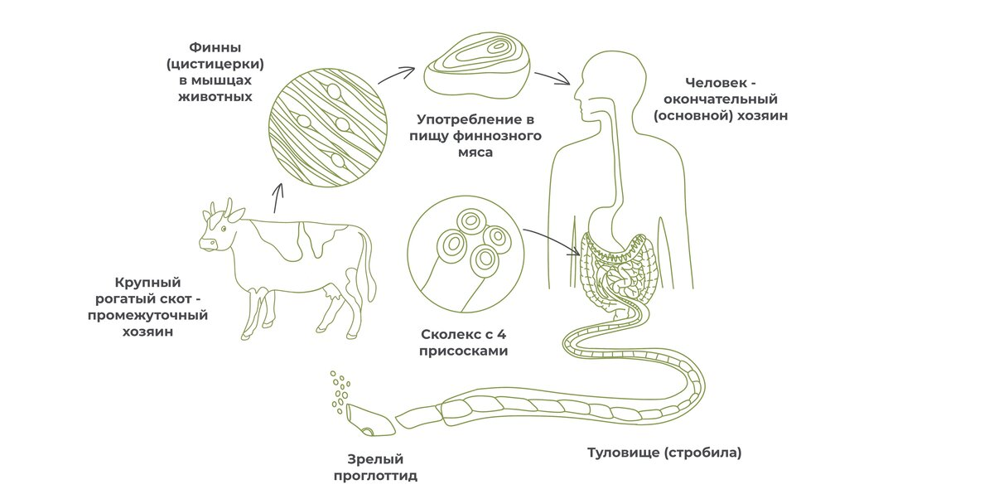
Типы циклов развития можно разделить на 3 типа: биогельминты, геогельминты, контактные

Slide 9
Биогельминты
Биогельминты - черви-паразиты, у которых жизненные циклы осуществляются обязательно со сменой хозяев.

Slide 10
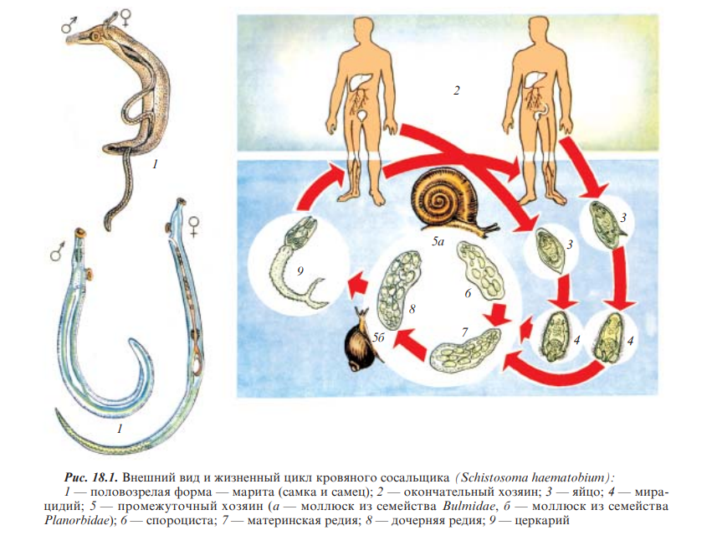
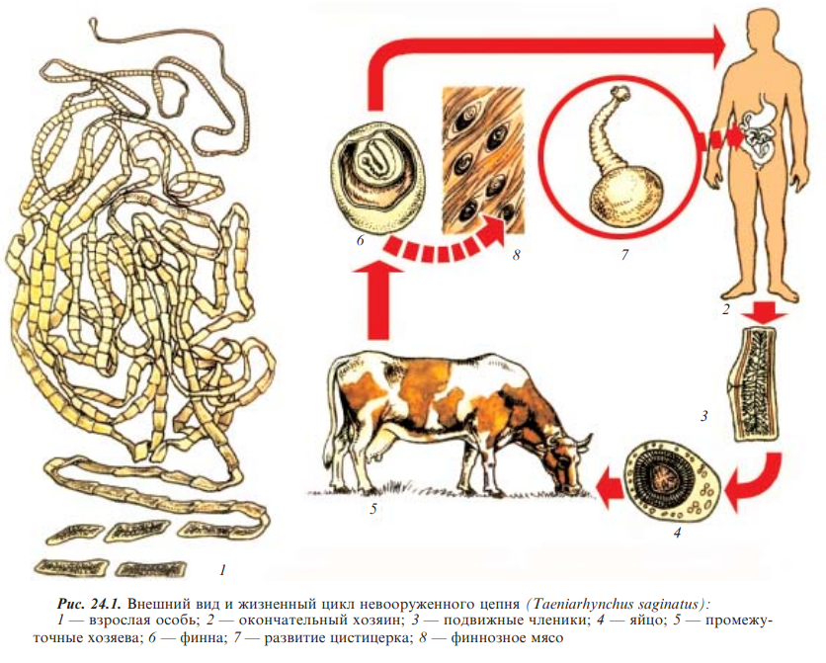
Представителями биогельминтов как раз являются трематоды, цестоды

Slide 11
Геогельминты
Геогельминты - черви-паразиты, у которых развитие инвазионной личинки из оплодотворенного яйца происходит в почве.

Slide 12
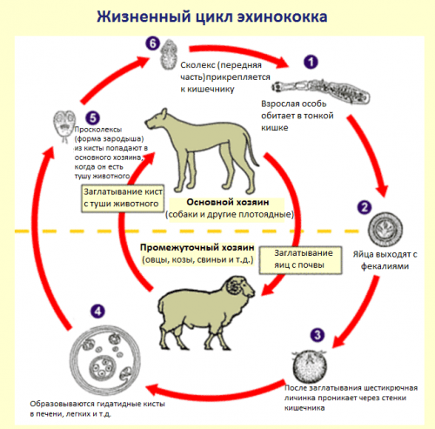
Примером является эхинококк

Slide 13
Контактные гельминты
Контактные гельминты - черви-паразиты, цикл развития которых может полностью проходить в организме человека без выхода во внешнюю среду

Slide 14
Примером является карликовый цепень

Slide 15
Заключение
Изучение жизненных циклов, строения, биологических и экологических особенностей гельминтов необходимо для улучшения качества лечения, повышения уровня профилактики инвазий

